Slide 1


Моделирование статистического прогнозирования.
Прогнозирование по регрессионной модели
Информационное моделирование

Slide 2

Вопросы к изучению
1
2
3
Прогнозирование по регрессионной модели.
Восстановление значения.
Экстраполяция.
Notes:
Заголовок должен быть цвета фона раздела

Slide 3
Моделирование статистического прогнозирования
Квадратичная модель
$$y=21,845x^{2}−106,97x+150,21$$
$$R^{2}=0,9768$$
Notes:
Заголовок должен быть цвета фона раздела

Slide 4
Моделирование статистического прогнозирования
Статистические данные
Диаграмма
Регрессионная модель
$$С,мг/м^{3}$$ | Р, больн. /тыс.
2 | 19
2,5 | 20
2,9 | 32
3,2 | 34
3,6 | 51
3,9 | 55
4,2 | 90
4,6 | 108
5 | 171
Notes:
Заголовок должен быть цвета фона раздела

Slide 5


Регрессионная модель – это функция,
описывающая зависимость между
количественными характеристиками сложных
систем.
Notes:
Можно использовать декоративные элементы, чтобы слайд не выглядел пустым

Slide 6
Моделирование статистического прогнозирования
подбирали вид функции;
вычисляли коэффициенты функции a, b и с.
Полученный график функции должен располагаться как можно ближе к экспериментальным точкам.
Notes:
Заголовок должен быть цвета фона раздела

Slide 7
Метод наименьших квадратов
$${\left(y_{1}−f_{1}(x)\right)}^{2}+{\left(y_{2}−f_{2}(x)\right)}^{2}+…+{\left(y_{i}−f_{i}(x)\right)}^{2}→min$$
$$f_{i}\left(x\right)−экспериментальные$$
$$координаты$$
$$y_{i}−координаты$$
$$графика$$
Notes:
Заголовок должен быть цвета фона раздела

Slide 8
График регрессионной модели называется
трендом.
Notes:
Можно использовать декоративные элементы, чтобы слайд не выглядел пустым

Slide 9
Статистическая модель прогнозирования,
построенная методом наименьших квадратов
Квадратичная модель
$$y=21,845x^{2}−106,97x+150,21$$
$$R^{2}=0,9768$$
Notes:
Заголовок должен быть цвета фона раздела

Slide 10
В статистике величина R² называется коэффициентом детерминированности.
Показывает, насколько удачной является полученная регрессионная модель.
Notes:
Можно использовать декоративные элементы, чтобы слайд не выглядел пустым

Slide 11

Для чего мы выполняли все эти построения и вычисления?
Для чего нужны такие модели?
Notes:
Можно использовать декоративные элементы, чтобы слайд не выглядел пустым

Slide 12
Регрессионная математическая модель
Квадратичная модель
$$y=21,845x^{2}−106,97x+150,21$$
$$R^{2}=0,9768$$
Notes:
Заголовок должен быть цвета фона раздела

Slide 13
Модель — это объект-заменитель, который в
определённых условиях может заменять
объект-оригинал. Модель воспроизводит
интересующие нас свойства и
характеристики оригинала.
Notes:
Можно использовать декоративные элементы, чтобы слайд не выглядел пустым

Slide 14
Регрессионная математическая модель
Квадратичная модель
$$y=21,845x^{2}−106,97x+150,21$$
$$R^{2}=0,9768$$
Notes:
Заголовок должен быть цвета фона раздела

Slide 15


Notes:
Заголовок должен быть цвета фона раздела

Slide 16
Способы прогнозирования по регрессионной модели
Восстановление значения
Способы

Slide 17
Если прогноз рассчитывается в пределах
экспериментальных значений
независимой переменной, то такой прогноз
называется восстановлением значения.
Notes:
Можно использовать декоративные элементы, чтобы слайд не выглядел пустым

Slide 18
Способы прогнозирования по регрессионной модели
Восстановление значения
Способы
Экстраполяция

Slide 19
Если прогноз рассчитывается за пределами
экспериментальных данных, то такой
прогноз называется экстраполяцией.
Notes:
Можно использовать декоративные элементы, чтобы слайд не выглядел пустым

Slide 20
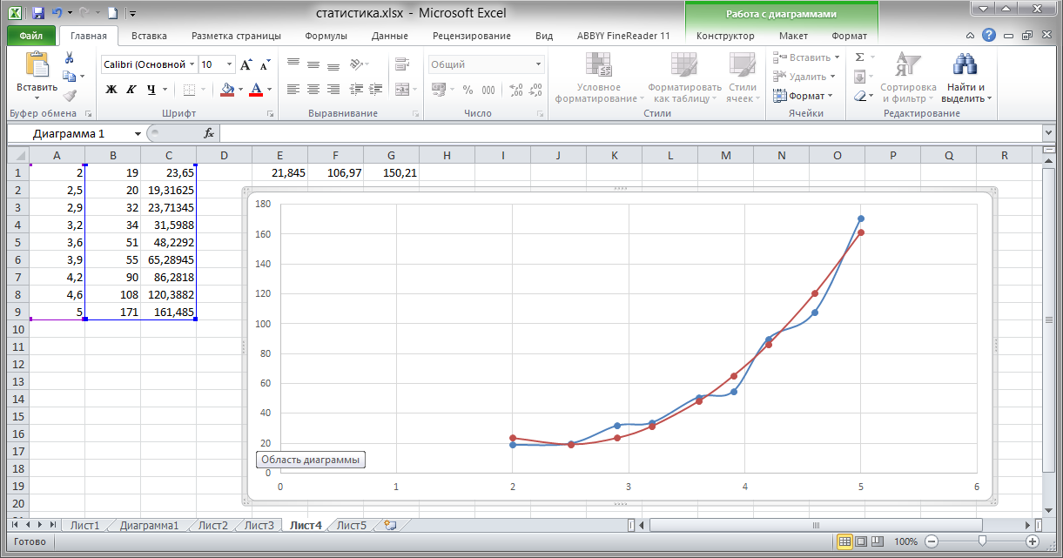
Microsoft Excel

Slide 21

Пример
Построим электронную таблицу прогнозирования по регрессионной модели способом «Восстановление значения».
Значения независимой переменной будем брать в пределах экспериментальных значений, т.е. $С∈\left[2;5\right]$.
Notes:
Заголовок должен быть цвета фона раздела

Slide 22
Восстановление значения

Slide 23
Экстраполяция

Slide 24
Экстраполяция
Применение всякой регрессионной модели ограничено,
особенно за пределами экспериментальной области.

Slide 25
Модель
Квадратичная модель
$$y=21,845x^{2}−106,97x+150,21$$
$$R^{2}=0,9768$$
Notes:
Заголовок должен быть цвета фона раздела

Slide 26
Экстраполяция

Slide 27
Экстраполяция
Notes:
Можно использовать декоративные элементы, чтобы слайд не выглядел пустым

Slide 28
Моделирование статистического прогнозирования. Прогнозирование по регрессионной модели
Осуществляется путём вычислений.
Способы прогнозирования по регрессионной модели:
если прогноз рассчитывается в пределах экспериментальных значений независимой переменной, такой прогноз называется восстановлением значения;
если прогноз рассчитывается за пределами экспериментальных данных, то такой прогноз называется экстраполяцией.
Регрессионную модель просто строить, а затем прогнозировать по ней с помощью электронных таблиц.
Notes:
Заголовок должен быть цвета фона раздела

